Slide 1
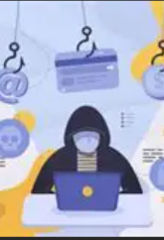
Hvordan unngå å bli svindlet?
Black Week flommer over av mange gode tilbud – hvordan unngå svindelforsøk mot deg?

Slide 2
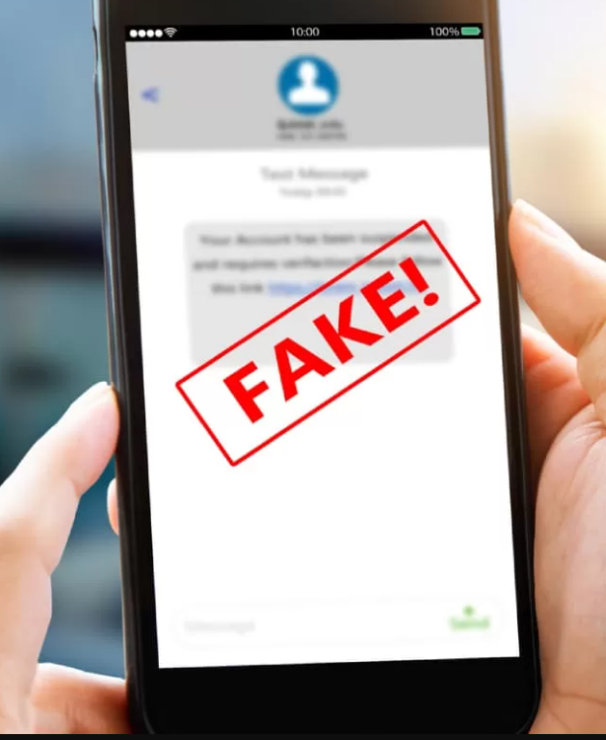
Vi skal se på ulike metoder for svindel
Telenor, ICE og TV2
Spoofing
Smishing
Vishing
Prompt injection
ID-tyveri
Telenor
Gode tilbud?!
Falske nettbutikker
Sikker betalingsmåte
Pakke er på vei – falsk melding
Opptre sikkert!

Slide 3
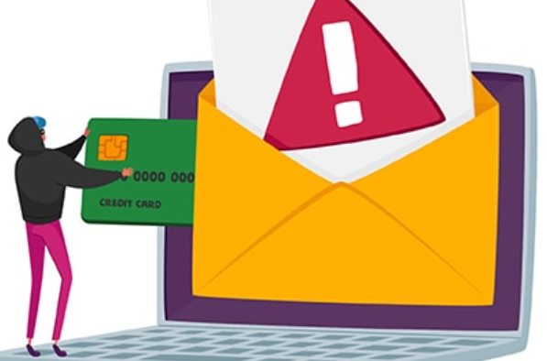
Spoofing
Svindlere ringer deg og utgir seg for å være fra PayPal eller andre kjente selskaper
Spoofet nummer = et telefonnummer som er blitt forfalsket slik at samtalen ser ut til å komme fra en pålitelig kilde
Millioner av anrop daglig fra svindlere som brukte spoofede nummer fra Nederland, Irland og Romania

Slide 4
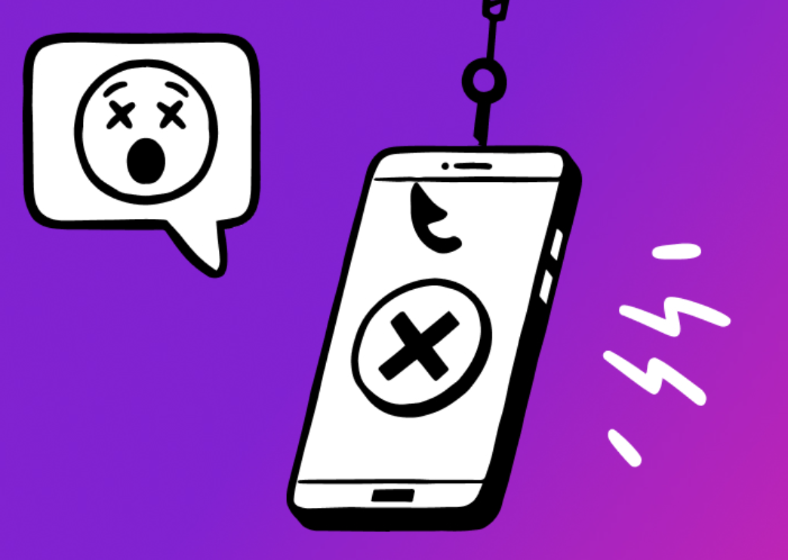
Smishing
Svindleren ber deg ringe til et mobilnummer
Du blir møtt av en svært overbevisende «kundebehandler» som forsøker å lure til seg informasjon
Du gjerne melding fra bank eller en offentlig instans
Stadig opp nye svindelmetoder vi må være bevisste på
HUSK! Offentlige instanser eller banker ber deg aldri ringe til et mobilnummer

Slide 5
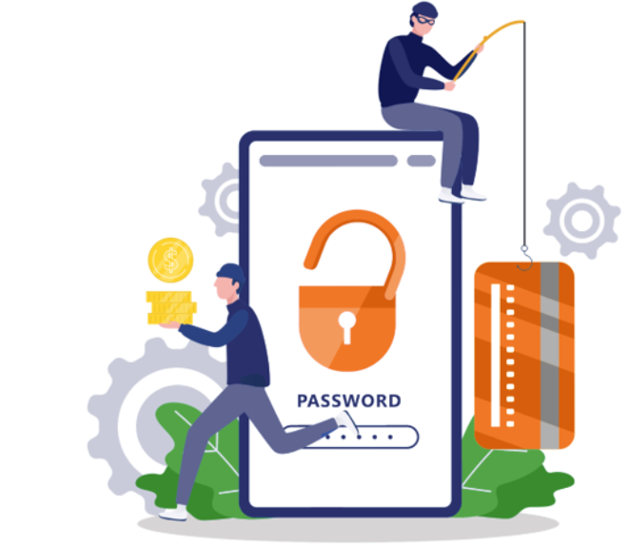
Vishing
Vishing (voice phishing) er svindel via telefonsamtaler. Ofte starter det med en SMS (smishing), før du blir bedt om å ringe tilbake.
Slik beskytter du deg:
Legg på dersom du blir usikker
Aldri oppgi sensitiv informasjon på telefon
Ring alltid opp via offisielt nummer

Slide 6

Prompt injection
Prompt injection handler om å manipulere KI-systemer til å dele informasjon eller utføre uønskede handlinger. Dette rammer særlig bedrifter som tar i bruk kunstig intelligens.
Slik beskytter du deg:
Bruk sikre og oppdaterte KI-løsninger
Ha rutiner for testing og overvåkning
Ikke stol blindt på svar fra KI – verifiser kritisk informasjon

Slide 7
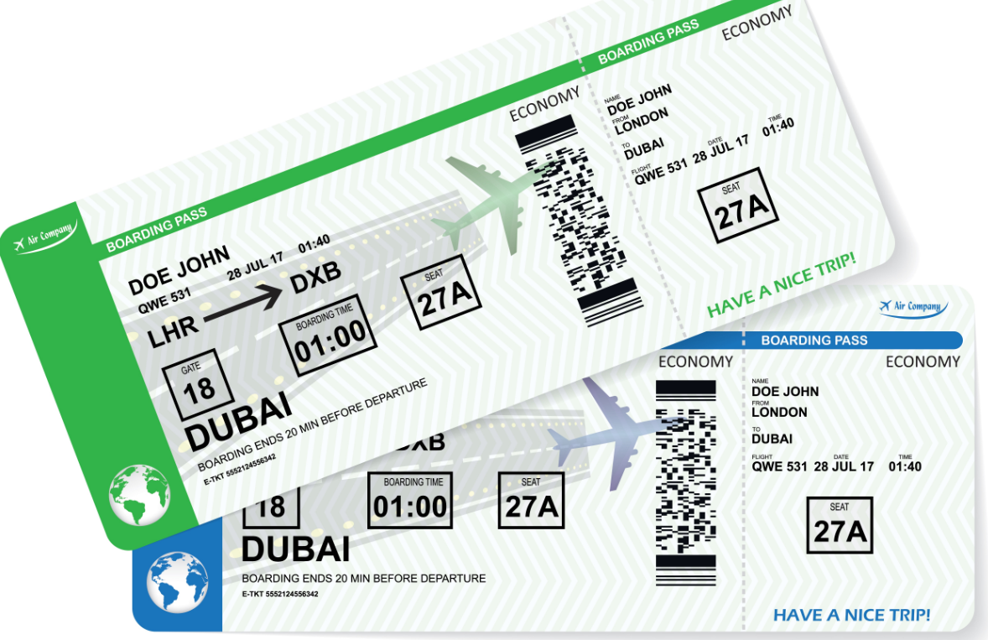
ID-tyveri
Svindlere oppretter mobilabonnement i navnene til personer som allerede er utsatt for ID-tyveri
Abonnementene brukes til å sende ut SMS-er med falske beskjeder, for eksempel at et kredittkort er sperret
Mottakeren blir bedt om å ringe et oppgitt nummer for å ordne opp
Nummeret går til et annet falskt abonnement opprettet med stjålet ID
Når offeret selv ringer inn, får svindlerne et psykologisk overtak
Samtalene kan vare i over en time. På den andre enden sitter profesjonelle svindlere som utgir seg for å være fra banken eller et kundesenter. Målet er å få tak i sensitiv informasjon som kontonummer, kortnummer eller BankID
Boardingkort kan brukes til hacking og ID-tyveri

Slide 8

Hvordan sikre deg?
Oppgi aldri sensitive opplysninger på SMS, telefon eller e-post
Stol aldri på meldinger fra banken, NAV, politiet eller Posten som ber om kort- eller BankID-informasjon
Sett opp flerfaktorautorisering
Bruk mobilnett framfor åpne WiFi-nettverk
Klikk ikke på lenker fra ukjente avsendere
Dersom du har delt informasjon: Kontakt banken din umiddelbart!
Gjennomgå sikkerheten jevnlig

Slide 9

For godt til å være sant
La deg ikke lure i hektisk førjulstid
Gode priser kan være svindel
Bruk alltid trygge nettbutikker med .no bakerst i nettadressen
Kjenner du ikke til nettbutikken fra før og ikke er helt sikkert på at den er seriøs, bør du alltid være kritisk til butikken før du handler
Lukk heller siden, og søk opp butikken på Google

Slide 10
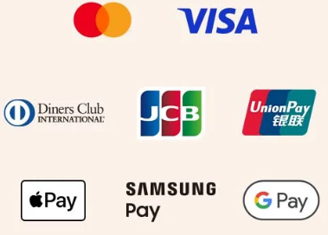
Gode betalingsvaner
Vær trygg på at du samhandler med noen du stoler på
Velg trygge betalingsmåter som Vipps, Apple Pay, Google Pay eller Klarna
Bruk helst kredittkort eller kort der du må identifisere deg med BankID
Du har utvidede rettigheter og garantier i «kortet»

Slide 11

Trygge rutiner
Ukjent mobilnummer? Bruk nummeropplysningstjenestene for å Se hvem som eier nummeret
Sjekk ut avsender via andre kanaler – Googlesøk, Facebook og andre sosiale medier
HVIS!
Sperr kort- eller kontoopplysninger umiddelbart
Skift passord umiddelbart da konto er oppe igjen

Slide 12

Lykke til med alle dine innkjøp til jul

